Slide 1
아침나라 미술 PPT
아침나라 교과서
상상의 세계
초현실주의 작품 제작하기

Slide 2
01
초현실주의 미술의 등장 배경과 특징
CONTENT
02
초현실주의 작품 표현 방법
03
초현실주의 표현 기법
04
작품 제작

Slide 3
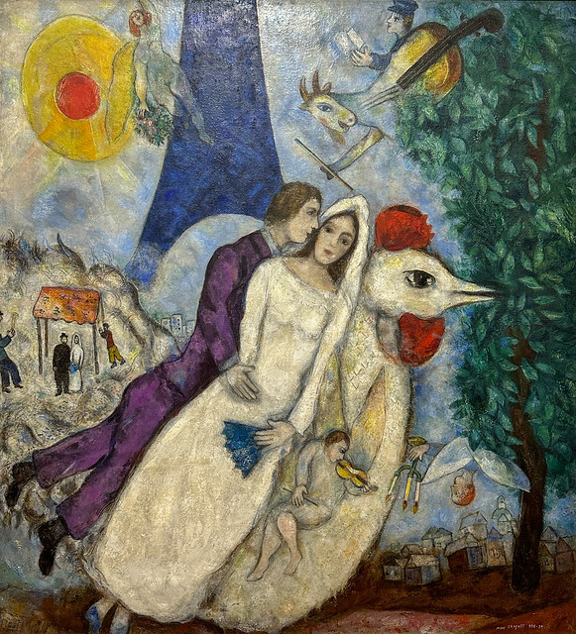
01. 초현실주의 미술의 특징
생각 열기
가족이나 친구
작품의 특징을 자유롭게 이야기해 봅시다.
작가는 어떤 장면을 표현했나요?
작품에서 낯설게 느껴지는 부분이 있나요?
작품 속 인물과 동물들이 어떻게 표현되어 있나요?
작가는 왜 이렇게 표현했을까요?
▲ 샤갈(Chagall, Marc/러시아→프랑스/1887~1985) 에펠 탑의 신랑 신부(캔버스에 유채/150×136.5cm/1938년)

Slide 4
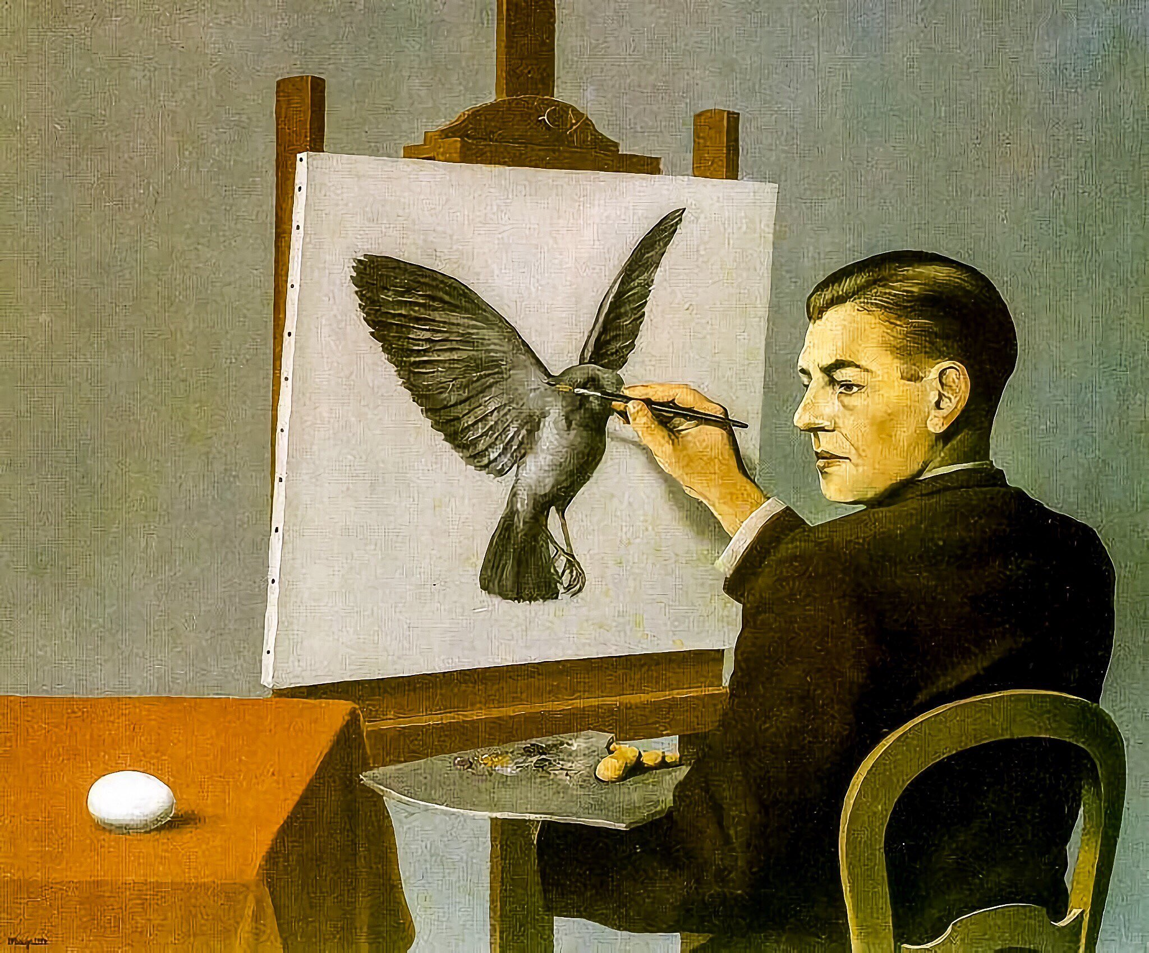
01. 초현실주의 미술의 등장 배경과 특징
활동 1. 초현실주의 미술의 등장 배경과 특징 이해하기
초현실주의 등장 배경:
1차 세계대전에 의한 피해로 옳고 그름을 가릴 수 있다고 믿었던 이성, 과학적 사고에 대한 의심
특징:
1. 일상적인 것에 의문을 가지게 함.
2. 일상적인 것을 낯선 환경에 배치하여 낯선 느낌을 전달.
3. 무의식, 공상, 꿈 등 비현실적인 세계 추구
4. 다양한 우연적인 표현 기법의 발견과 활용
▲ 마그리트(Magritte, Rene/벨기에/1898~1967)
천리안(캔버스에 유채/54×65cm/1936년)

Slide 5
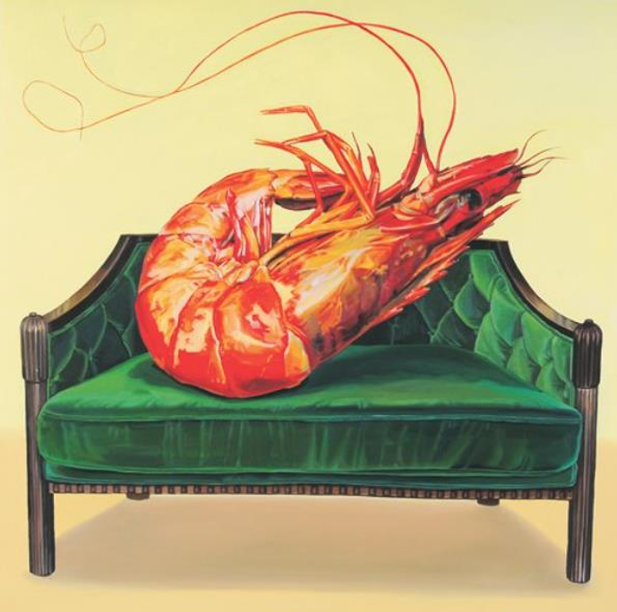
02. 초현실주의 작품 표현 방법
사물이나 동식물을 사람처럼 표현하는 방법. 사람이 하는 행동을 하거나 사람이 사용하는 물건을 함께 표현한다.
의인화
활동 2. 초현실주의 작품 표현 방법 알아보기
◀ 임현성 (학생 작품)
꽃들의 하루(종이에 채색/21x29.7cm)
◀ 허보리 (한국/1981~ )
새우잠(캔버스에 유채/122x122cm/2009년)
▲ 김아현 (학생 작품)
휴가 중인 과일들(종이에 채색/21x29.7cm)

Slide 6
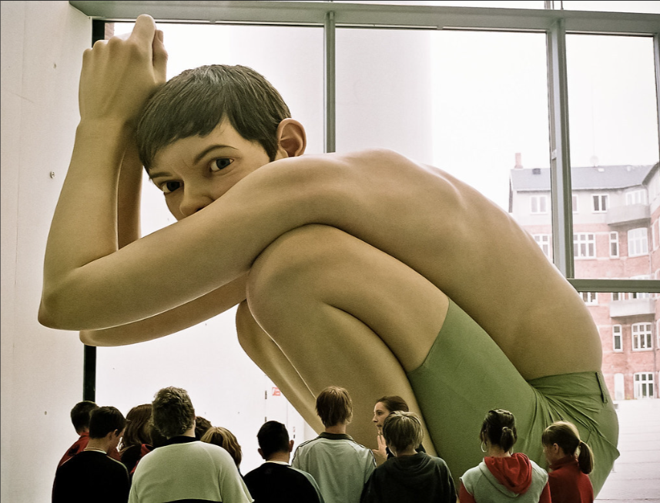
02. 초현실주의 작품 표현 방법
확대와 축소
본래의 크기에서 확대하거나 축소하는 방법. 주변에 비교되는 대상을 함께 표현한다.
활동 2. 초현실주의 작품 표현 방법 알아보기
◀박소민 (학생 작품)
초코와 함께 수영(종이에 채색/29.7x21cm)
◀김소윤 (학생 작품)
도시 풍경(종이에 채색/
21x29.7cm)
▲ 뮤익(Mueck, Ron/오스트레일리아/1958~ )
소년(혼합 재료/4.9x4.9x2.4m/1999년)

Slide 7
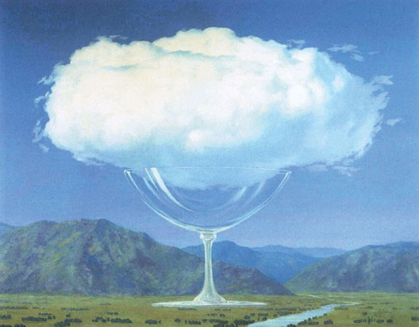
02. 초현실주의 작품 표현 방법
분해와 합성
전혀 연관 없는 두 가지 이상을 분해하거나 합성하는 방법. 기존의 관습에서 벗어나는 상황을 표현한다.
활동 2. 초현실주의 작품 표현 방법 알아보기
▲ 마그리트(Magritte, Rene/벨기에/1898~1967)
심금(캔버스에 유채/114x146cm/1960년)
▲ 김현성 (학생 작품)
알을 깨다(종이에 채색/29.7x21cm)

Slide 8
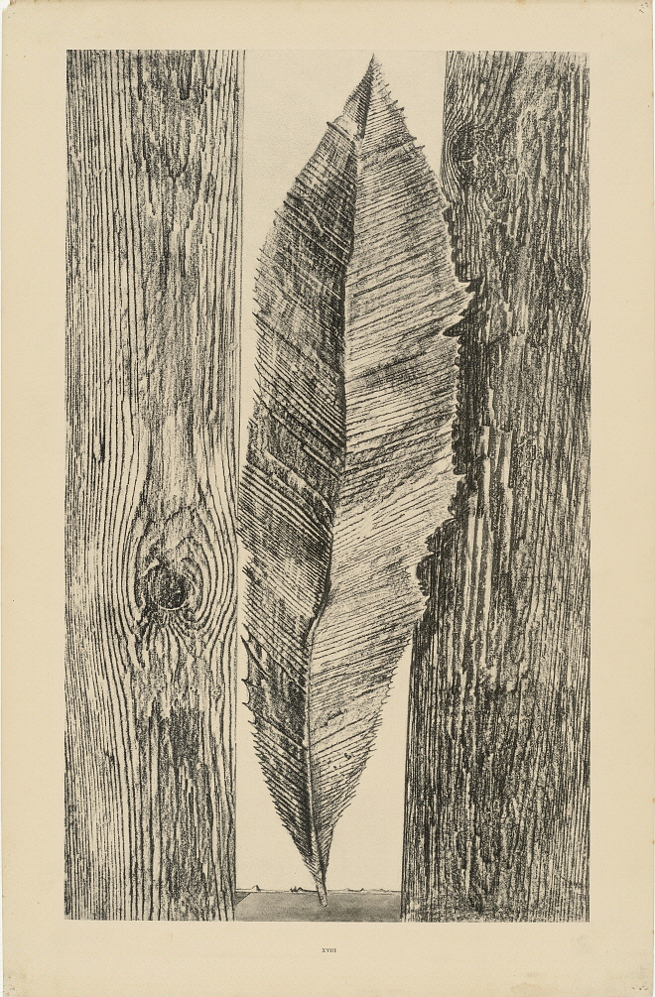
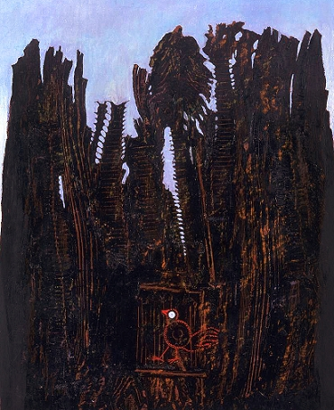
03. 초현실주의 표현 기법
활동 3. 초현실주의 작품 표현 기법 알아보기
프로타주
그라타주
나뭇결이나 잎, 헝겊 등 요철이 있는 물체 위에 종이를 놓고 연필, 색연필 등으로 문질러서 나타내는 기법.
크레파스, 물감 등으로 색을 두텁게 칠한 뒤, 날카로운 도구로 긁어내어 효과를 얻는 기법.
▲ 에른스트(Ernst, Max/독일→프랑스/1891~1976)
자연사 시리즈, 나뭇잎의 관습(포토그라이버 인쇄, 49,7×32,2cm/1926년)
▲ 에른스트(Ernst, Max/독일→프랑스/1891-1976)
숲과 비둘기(캔버스에 유채/100.3x81.3cm/1927년)

Slide 9
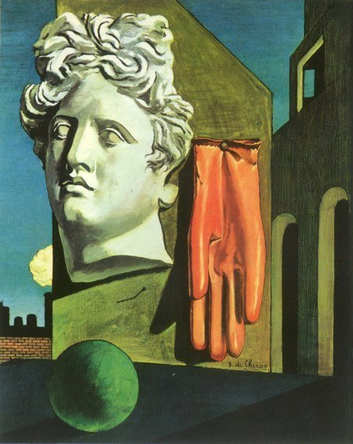
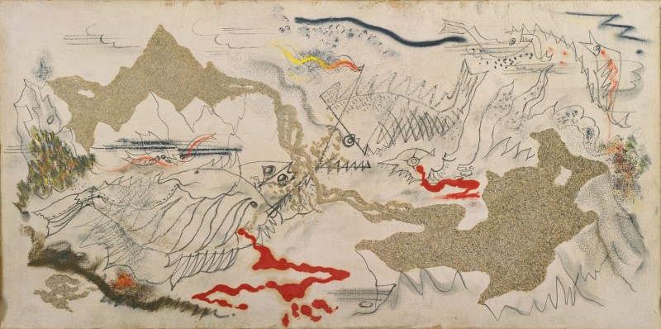
03. 초현실주의 표현 기법
활동 3. 초현실주의 작품 표현 기법 알아보기
데페이즈망
자동기술법
이성의 통제를 벗어나 무의식을 바탕으로 손 가는 대로 그리는 기법.
서로 관계없는 대상을 낯선 환경에 함께 배치하여 이질적이고 비논리적인 상황을 연출하는 기법.
▲ 마송(Masson, Andre Aime Rene/프랑스/1896~1987)
물고기들의 전쟁(복합 매체/36x73cm/1926년)
▲ 데키리코(de Chirico, Giorgio/그리스→이탈리아/1888~1978)
사랑의 노래(캔버스에 유채/79x59cm/1914년)

Slide 10
04. 초현실주의 작품 제작하기1
활동 4. 초현실주의 작품 제작하기
표현하기
지금까지 배웠던 초현실주의의 다양한 표현 방법과 기법을 활용하여 나만의 초현실주의 작품을 제작해 봅시다.
의인화
확대와 축소
분해와 합성
그라타주
프로타주
자동기술법
데페이즈망

Slide 11
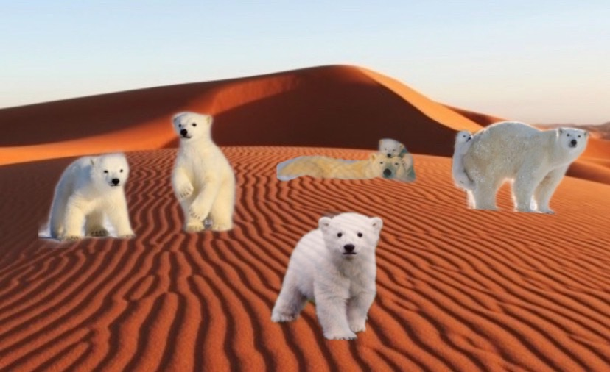
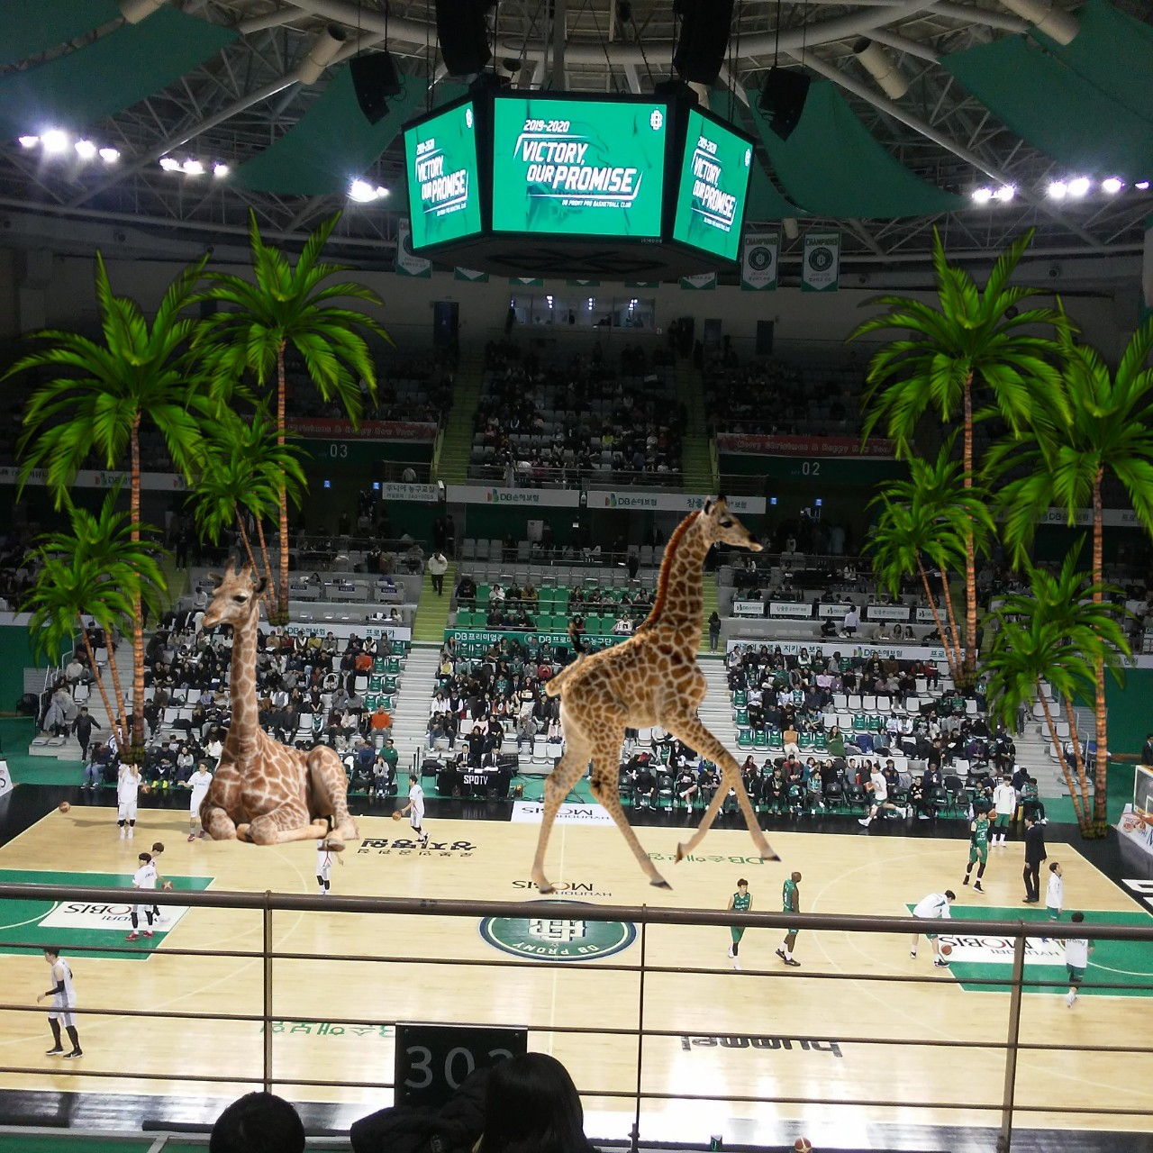
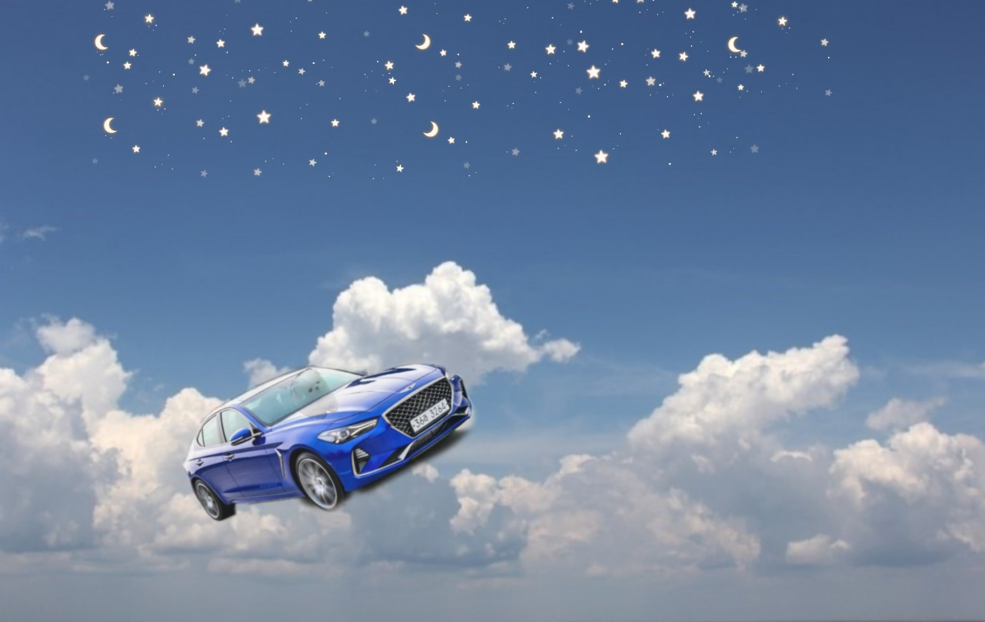
04. 초현실주의 작품 제작하기2
활동 5. 사진 합성하여 초현실주의 작품 제작하기
데페이즈망 기법: 서로 관계없는 물건을 새로운 환경에 함께 배치하여 낯선 느낌을 주는 초현실주의 대표 표현 기법
사진 합성 방법:
서로 관계 없는 대상 이미지를 수집한다.
대상 이미지를 함께 배치할 배경 이미지를 수집한다.
배경에 대상 이미지를 합성한다.

Slide 12
05. 정리하기
활동 6. 정리하기
정리하기
다음 사진을 보고 질문 알맞은 답을 선택해 봅시다.
A
B
1. A 작품은 ( ) 미술로 비현실적인 세계를 추구하며, 일상적인 것에 의문을 가지게 만든다.
2. B 작품에서 사용된 초현실주의 표현 방법은?
(1)인상주의 (2)극사실주의 (3)초현실주의 (4)입체주의
(1)의인화 (2)분해와 합성 (3) 프로타주 (4)자동기술법

Slide 13
아침나라 미술 PPT
감사합니다

